Slide 1

选择性必修一第二章第三节
河流地貌的发育

Slide 2
情境导入
追溯人类漫长的足迹，一个个文明的发生与崛起，无一不是在大江大河边枝开叶漫。而我们伟大祖国的万里长江，则是一条神奇的纽带，她让三级阶梯亲密携手，她让沿海内陆共享发展，她让大江南北团结合作，她让中华儿女魂牵梦萦……
上海
湖口
湖口
宜昌
宜昌

Slide 3
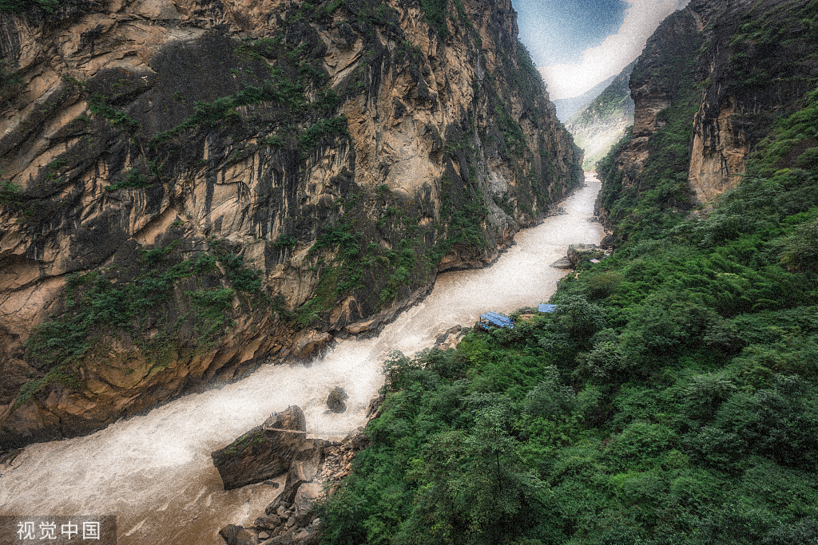
01
河谷的演变

Slide 4
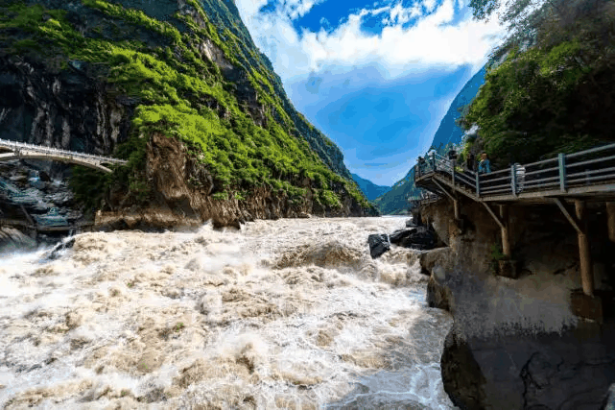

【情境1】游览虎跳峡
惊险壮观的虎跳峡：暑假，周老师带着儿子东东游览长江。他们从长江上流的云南省玉龙虎跳峡镇出发。来到了虎跳峡，东东发现礁石林立、犬牙交错、险滩密布、飞瀑荟萃，自己头顶绝壁，脚临激流，有点心惊胆战。汹涌的流水和磅礴的地势深深吸引了他们！
虎跳峡

Slide 5
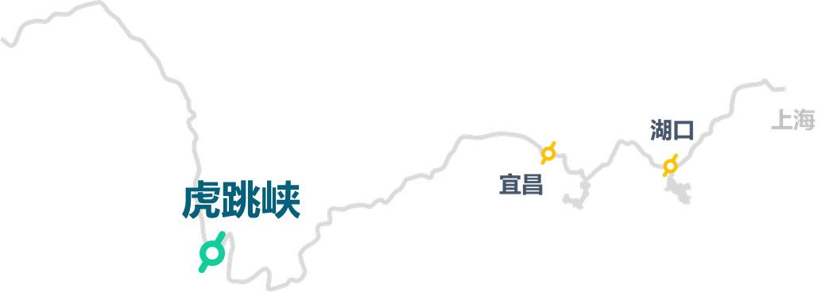
【情境1】游览虎跳峡
问题一：虎跳峡为什么会有“礁石林立、犬牙交错、险滩密布、飞瀑荟萃”的景观？它体现了哪一种地质作用？属于哪一种地貌？
地处一二阶梯的交接处，地势落差大，河流流速快，导致“礁石林立、犬牙交错、险滩密布、飞瀑荟萃”，体现了地壳运动、流水侵蚀作用，属于河流地貌。

Slide 6
【情境1】游览虎跳峡
问题二：1.影响虎跳峡地貌的作用力是哪些？它们是如何对这种地貌产生作用的？
2.根据虎跳峡江中流水的特点，这种作用力的方向如何？

Slide 7
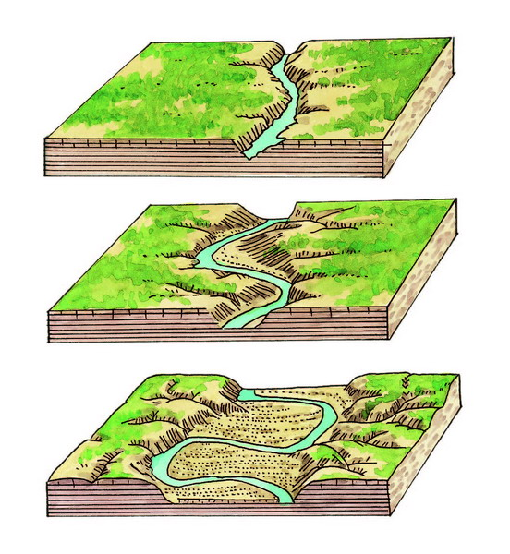
一、河流的侵蚀作用
①溯源侵蚀：向源头方向侵蚀，河谷延长
②下蚀：垂直于地面的侵蚀，河谷加深
③侧蚀：垂直两侧河岸侵蚀，谷底展宽
河流侵蚀作用的类型
向源头侵蚀（溯源侵蚀）
河谷延长
河谷展宽
向下侵蚀（下蚀）
向河谷两岸侵蚀（侧蚀）
河谷变深

Slide 8
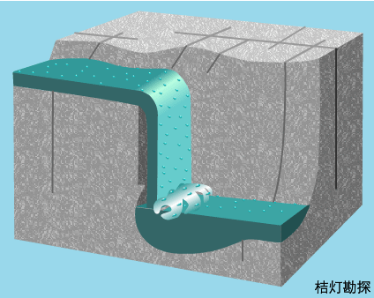
案例一：溯源侵蚀与瀑布的消亡
瀑布在地质学上叫跌水，即河水在流经断层、崖面等处时垂直跌落，会使得崖面不稳定而出现溯源侵蚀，瀑布的位置因溯源侵蚀而向上游方向移动，直至地势逐渐平缓而消失。

Slide 9
【情境1】游览虎跳峡
问题二：1.影响虎跳峡地貌的作用力是哪些？它们是如何对这种地貌产生作用的？
2.根据虎跳峡江中流水的特点，这种作用力的方向如何？
3.在这种作用力下，虎跳峡的河床形态会发生什么变化？
1.作用力：下蚀、溯源侵蚀、侧蚀
2.虎跳峡以下蚀、溯源侵蚀为主
3.河谷下切，延长

Slide 10
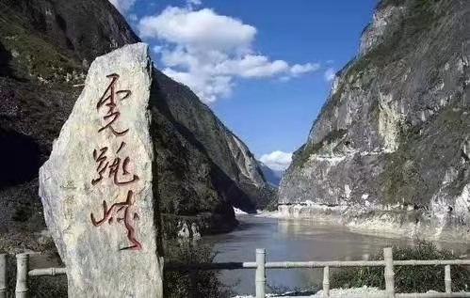
二、河谷的演变
发育初期（上游）
地势特征：
落差大、流速快，能量集中
塑造力量：
侵蚀作用为主（溯源侵蚀、下蚀）
对河流的影响：
河谷加深、延长
地貌形态特征：
深而窄，谷壁陡峭
初期（上游）
高原/山地
地貌类型：
“V”形谷

Slide 11
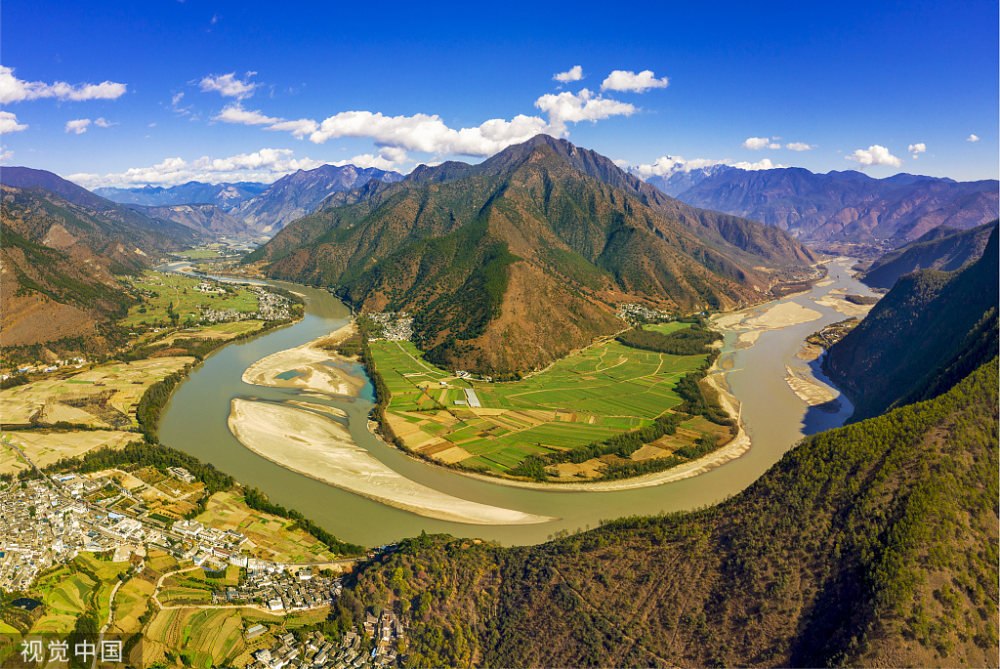
二、河谷的演变
发育中期（中下游）
落差减小
地势特征：
塑造力量：
下蚀减弱、侧蚀加强
河道变得弯曲
对河流的影响：
凹岸侵蚀，凸岸堆积，河道更为弯曲、河谷拓宽
中期（中下游）

Slide 12
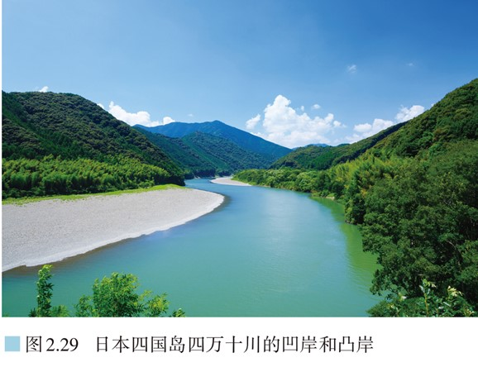
二、河谷的演变
发育中期（中下游）
如何判别凹岸、凸岸？
凸岸堆积
凸岸堆积
凹岸侵蚀
A
B
河流流向
凹岸侵蚀
注意箭头方向

Slide 13
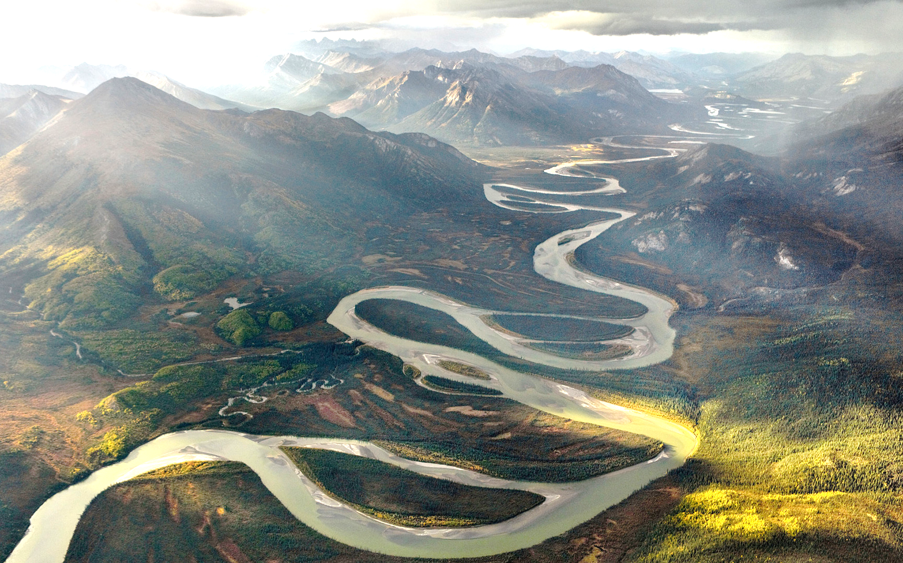
“U”型河谷

Slide 14
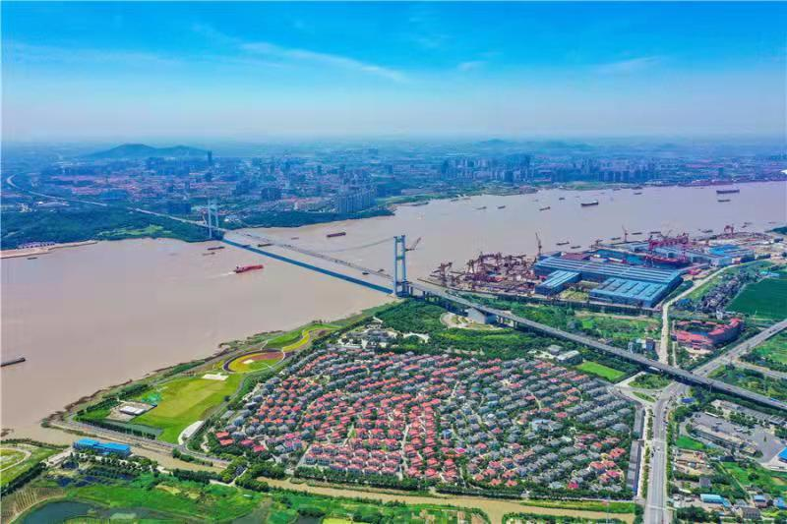
二、河谷的演变
发育成熟期（下游）
地势特征：
落差继续减小
塑造力量：
侧蚀为主
对河流的影响：
河谷展宽
成熟期（下游）
地貌形态特征：
横剖面呈宽而浅的槽形

Slide 15
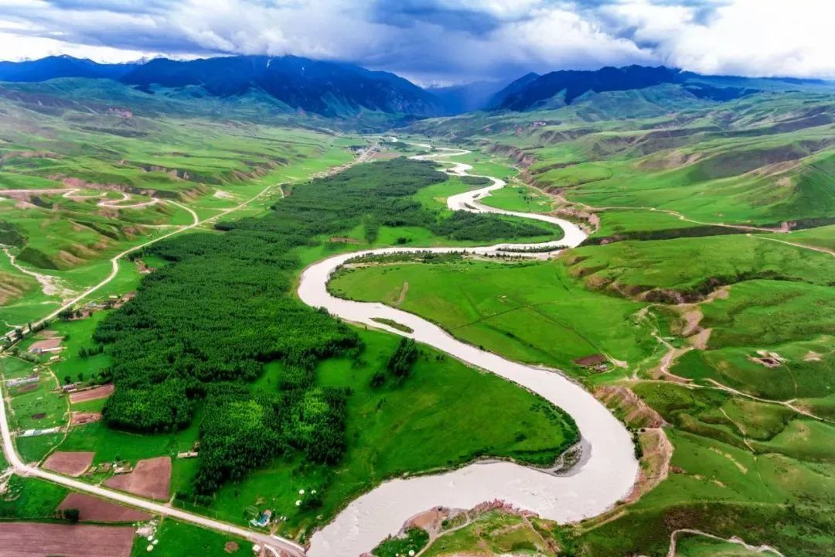
“槽”型河谷

Slide 16
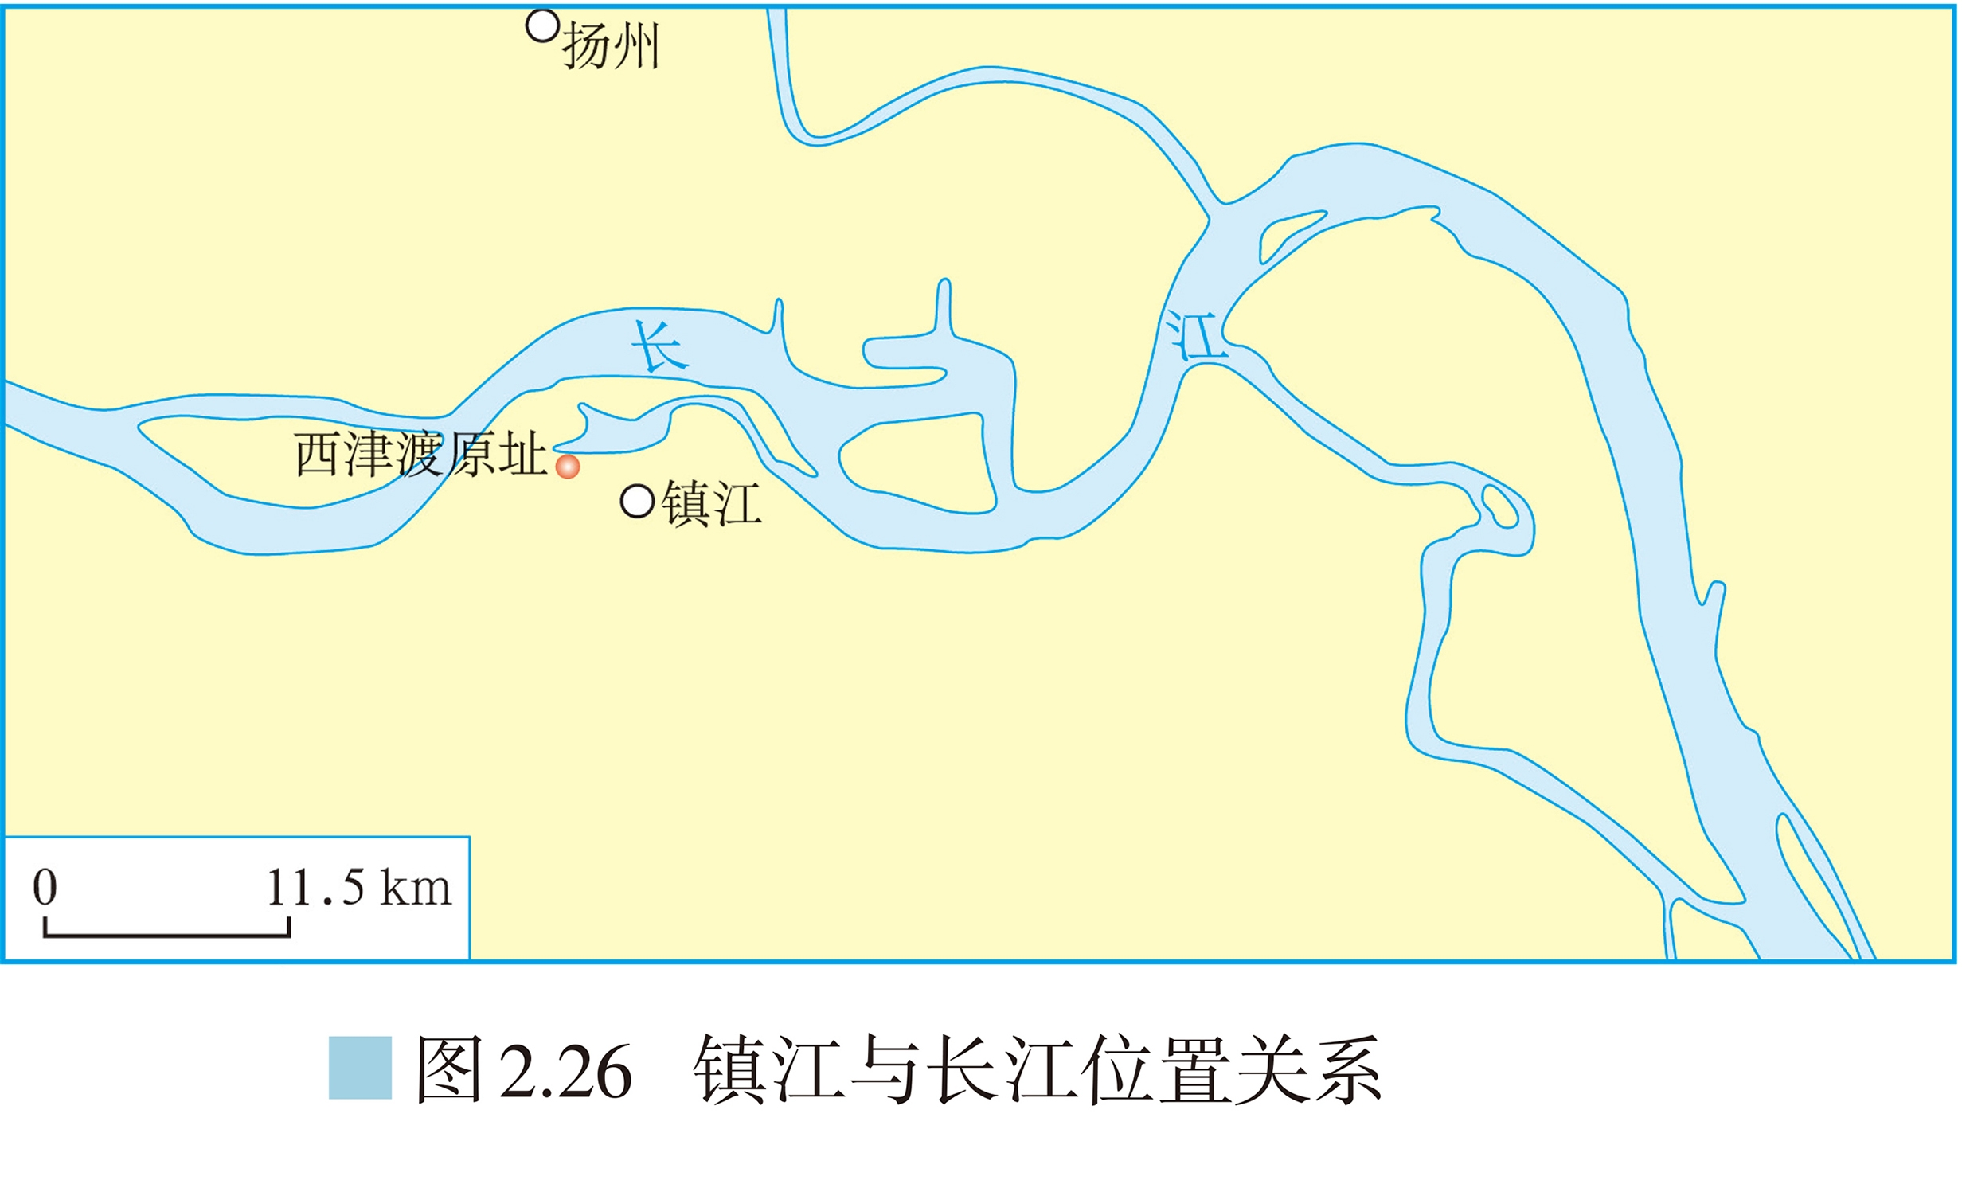
三、活动探究
镇江地处长江下游的南岸，自唐代以来便是漕运重镇、交通咽喉。西津渡曾经在很长一段时间内是镇江通往江北的唯一渡口。然而，长江在此处持续向北发生偏移，西津渡所在的南岸泥沙淤积，慢慢成了陆地(图2.26)。曾经喧嚣的码头最终沉埋于地下，它所在的位置如今成为游人如织的商业街。
你知道长江岸线镇江段为什么会持续向北推移吗?
长江镇江段南岸为凸岸，北岸为凹岸，凸岸堆积，凹岸侵蚀，所以岸线不断向北推移。

Slide 17
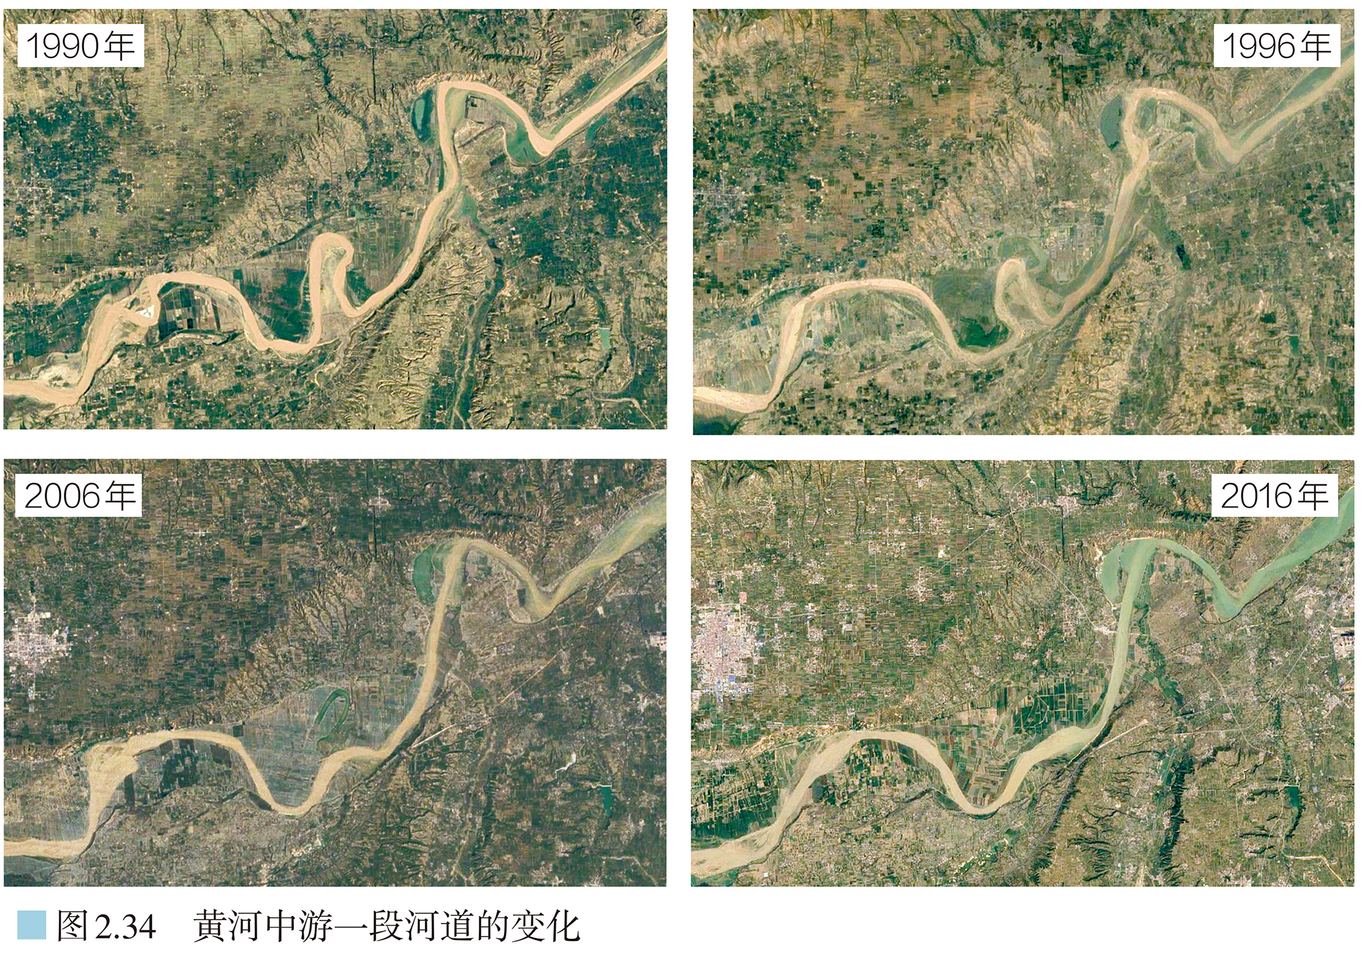
三、活动探究
通过遥感影像图探究曲流变化规律
曲流发育的河段河道变化较为频繁。由此，人们常感慨“三十年河东，三十年河西”。然而，曲流河道的变化是有规律可循的。读图完成思考题。
1.对比1990年与2016年的影像图，描述图示河道形状发生的变化。
河道由弯曲变得较平直。
2.分析该段河道自1990年到2016年的变化过程。
该河段由于凹岸不断侵蚀，凸岸不断堆积，因而形成较弯曲的河道。随着河弯发展到一定程度时，在洪水条件下发生“裁弯取直”，形成裁直的新河段。
3.推测此段河道未来可能的变化。
又会慢慢发展新的弯曲，随后弯曲又被截弯变直。

Slide 18
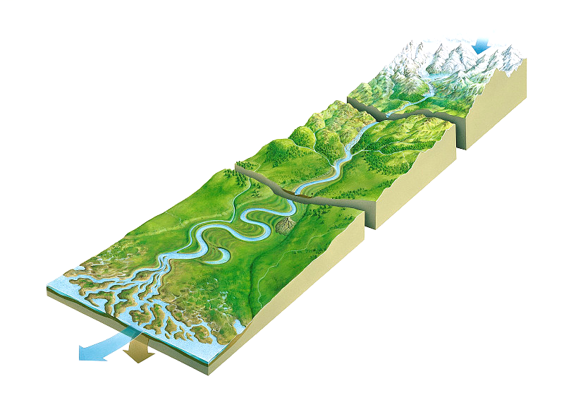
小结
河流上游
落差大，下蚀溯源侵蚀强烈
发育为“V”形河谷
河流中游
下蚀减弱，侧蚀增强，河谷拓宽并出现弯曲；发育成“U”形河谷
牛轭湖
河流下游
落差很小，侧蚀为主,河谷继续拓宽呈宽浅的槽形。

